Slide 1
五校遊戲設計競賽
Game Design Report
Yu-Chi Lai
Department of Computer Science
National Taiwan University Science and Technology

Slide 2
時間
時間：每組10分鐘
人數：一組3～4人
每組需要給別組建議，
可以在上課時就提問，
在FB上面留言

Slide 3
報告項目
動機
使用者故事(User Story)
遊戲背景故事(Optional)
操作方式
高風險分析(High Risk Analysis)
高價值分析(High Value Analysis)
市面上類似概念的遊戲
模擬/假想畫面

Slide 4
範例：防守最前線

Slide 5
動機
由於市面上的守塔遊戲大多為2D平面操作，最多只到2.5D版本，常常在冗長的遊戲操作後會顯得沒刺激感而無聊，所以想開發一個3D守塔遊戲增加玩家臨場感，增加遊戲趣味度。

Slide 6
使用者故事(User Story)
以”玩家”為開頭以及視角的呈述句
這個遊戲可以打怪練等
玩家可以藉由擊殺怪物獲得經驗值

Slide 7
使用者故事(User Story)
玩家扮演一名邊境的小領主，抵禦怪物攻擊自己的村莊；當怪物入侵村莊時，玩家在自身的城堡指揮防衛作戰
  玩家可以透過直接點擊螢幕攻擊怪物，或著建造砲塔幫忙抵擋怪物。
玩家進行遊戲時，是以3D固定視角 (城堡視角) 約45度角俯視地圖

Slide 8
使用者故事(User Story)
玩家擊殺沿著村莊道路入侵的怪物後，可以獲得金錢與經驗值獎勵
玩家在戰役獲勝後，可以獲得聲望，聲望提高後玩家將會獲得國王的召見，獲得更大的領土；意即有更多的遭受攻擊的城鎮 (新關卡) 等待玩家的救援

Slide 9
故事背景(Optional)
在過去的一百年中，人類始終過著寧靜和平的日子，然而就在某天，有一位異教徒打開了地獄之門，大批的惡魔從門中進入領土中，復甦的惡魔正在大舉進攻，身為一城之主的你，豈能漠視自己的人民成為惡魔的糧食。於是你便號召友軍，佈下防線，並親自去最前線與惡魔決一死戰，為了讓人類有光明和平的未來。

Slide 10

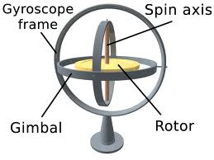
操作方式
陀螺儀加上虛擬搖桿

Slide 11
高風險分析(High Risk Analysis)
High Risk(高風險) -> 整個遊戲的核心玩法，無法達成的話整個遊戲無法玩
例如: 開心農場的種菜功能，憤怒鳥的發射功能等等…
可以當作遊戲開發時主要要先進行的項目

Slide 12
高風險分析(High Risk Analysis)
怪物的自動進入
玩家觸碰螢幕蓋塔
塔自動偵測敵人到附近要自動攻擊
可以在手機上順利執行

Slide 13
高價值分析(High Value Analysis)
High Value(高價值) -> 在完成核心功能以後，如果完成這些功能遊戲將更有特色或更好玩
例如: 開心農場的偷菜功能，憤怒鳥的連線功能等等
可以當作遊戲開發時優先次序較低的項目

Slide 14
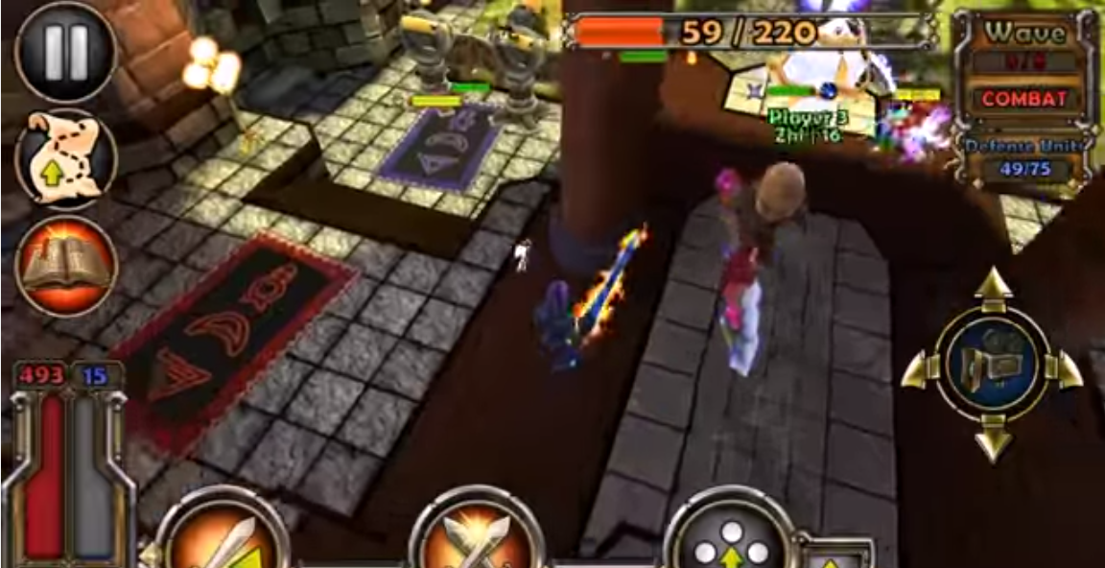
市面上相似的遊戲
地牢守護者 Dungeon Defenders

Slide 15
地牢守護者 Dungeon Defenders
相同->同樣是主打3D視野的守塔遊戲
不同->玩家可以自由操作視角，玩起來較為複雜

Slide 16
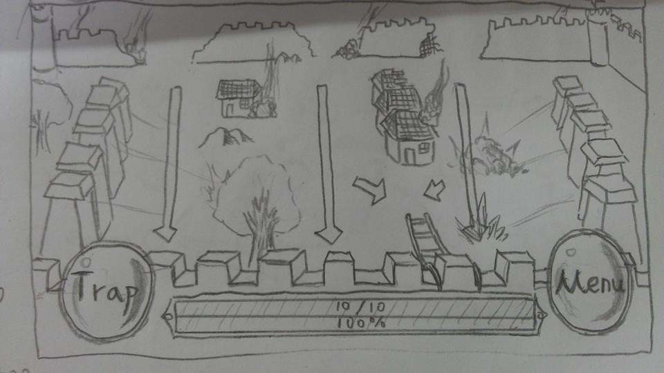
模擬/假想畫面
假想畫面不一定要手繪的，可以用現成遊戲拼湊示意

Slide 17
“不要”報告的東西
1. 詳細的遊戲規則
  e.g., 每回合會有五種不同的塔可以蓋，火砲塔，冰砲塔，水砲塔，箭塔，雷電塔
  2. 詳細的公式設定
    e.g., 玩家起始有100點HP，受到怪物攻擊時會扣(怪物攻擊力-自身防禦力)*(屬性加成) 點血量

Slide 18
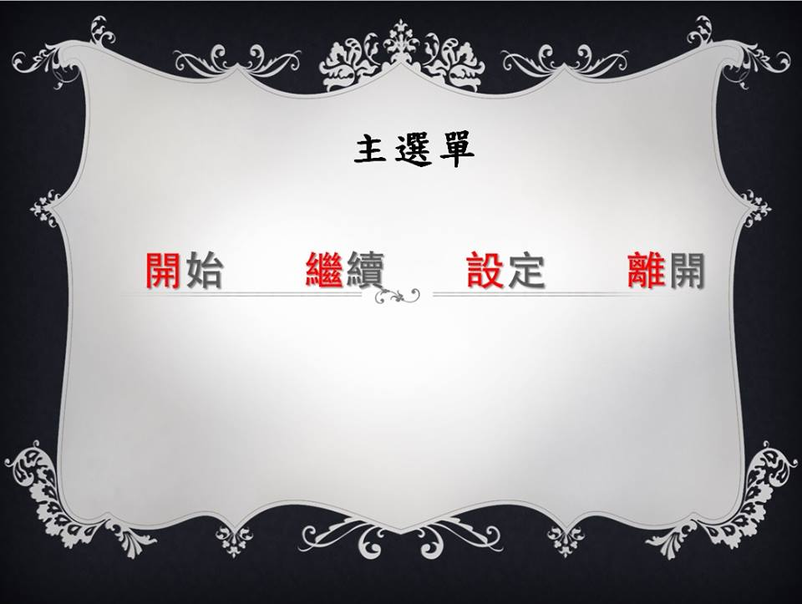
“不要”報告的東西
GUI等等相關配置設定

